Slide 1

三、擁「報」家長_ 給家長的一封讀報信
開學初寫一封誠懇的「讀報通知」的信
內容提到
這是老師要送給你們全家珍貴的禮物
期待家長一起配合。

Slide 2

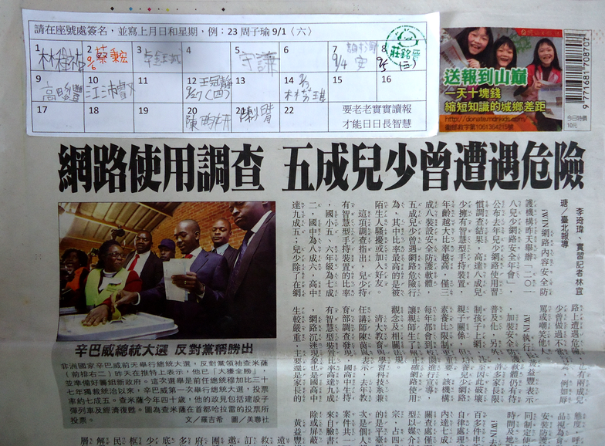
五、如何在晨間天天讀報 擁「報」早安-從每天踏進教室的那一刻開始
（一）準備事項
1首先準備全班份數不同日期的報紙。
2在報紙上方貼上全班座號的貼條。

Slide 3
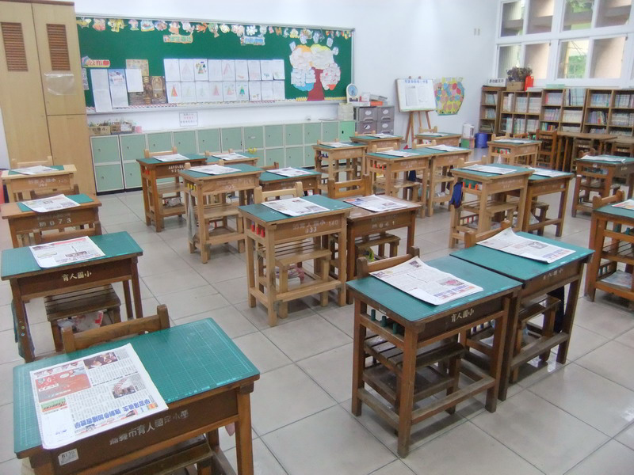
3.每天放學前將報紙發下，放在孩子桌上

Slide 4
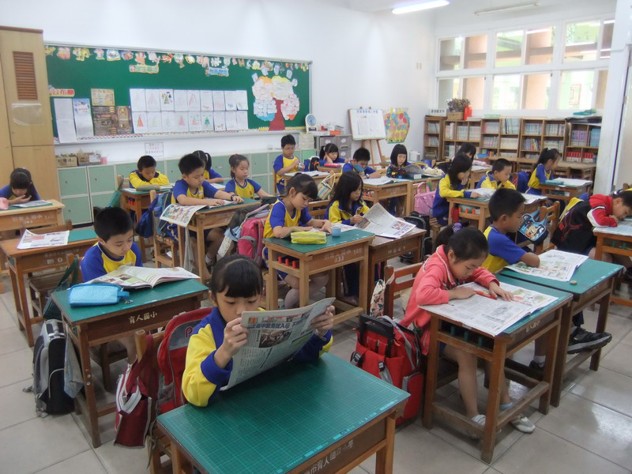
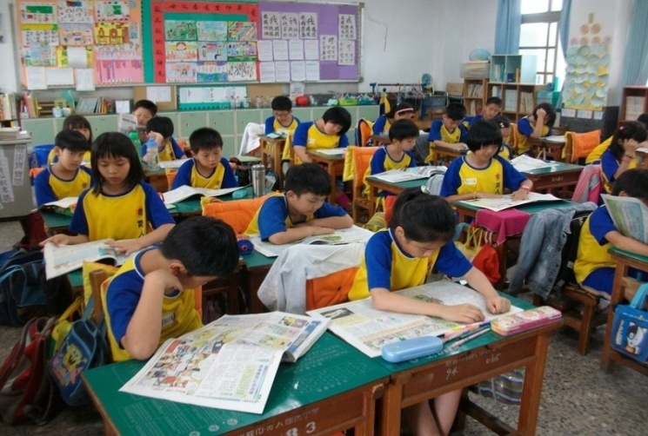
擁 「報」 早 安
（二）走進教室安靜讀報

Slide 5
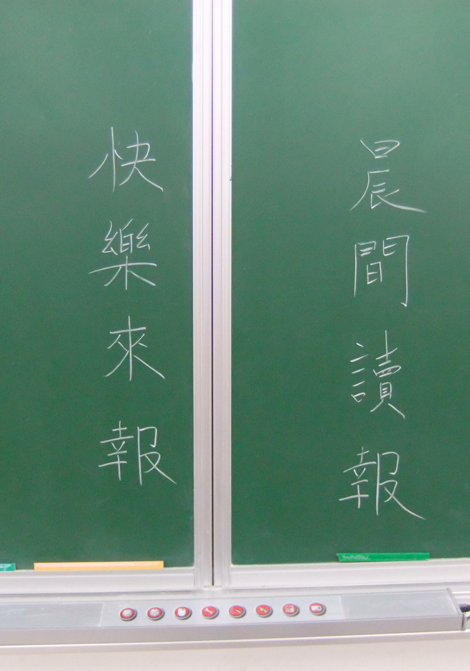
擁「報」早安
（三）教學步驟：
1.告訴孩子晨間讀報的規定
（1）一進教室開始閱報
（2）不能在教室走動聊天
（3）早餐盡量在家裡吃
（4）吃早餐者吃完才能閱報
（5）被登記者的處罰
（6）老師一起參與

Slide 6
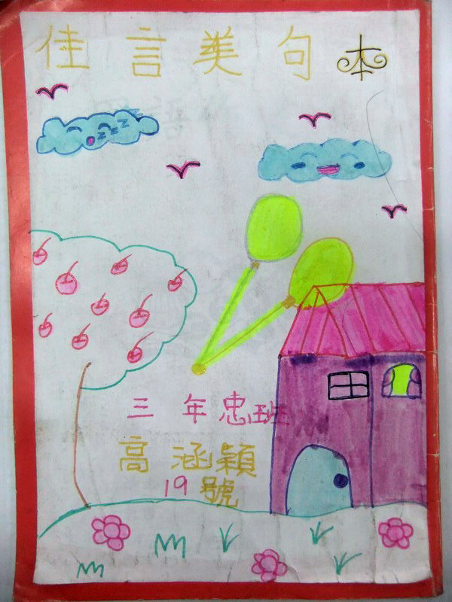
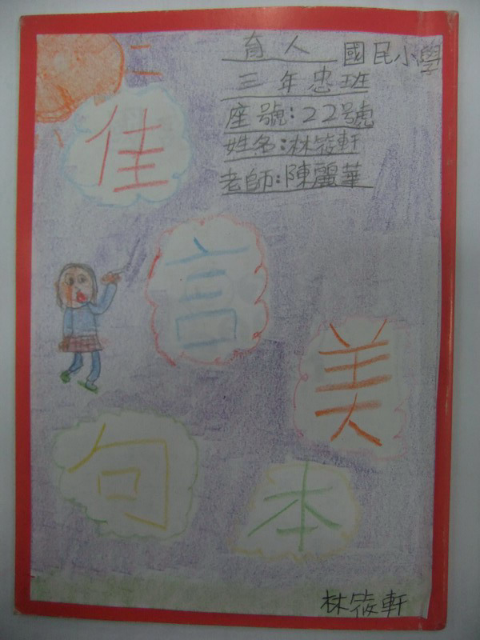
怎樣讓孩子確實老實讀報
2.每人一本佳言美句本（國語直行作業簿）

Slide 7
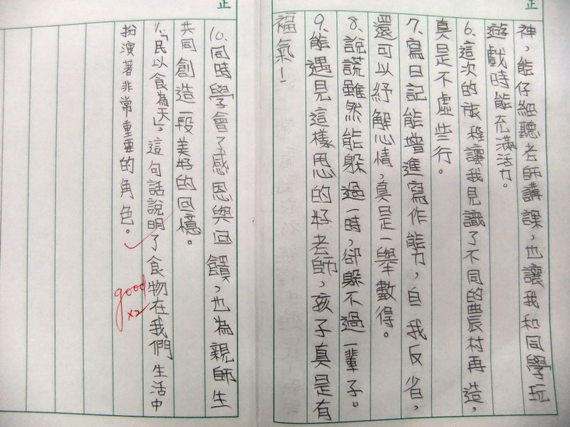
一邊讀一邊抄_報紙的佳言美句

Slide 8

擁「報」早安
（三）教學分享交流
1.安靜取代喧嘩
2.靜心功夫
3.嘉言美句本，將喜歡的句子抄下，日日
看，日日抄，日積月累，就像在拜師學
武功，累積語文能力功夫。
4.一滴水一滴水慢慢加會變成一桶水

